Slide 1
Laboratorio 1
Fecha:

Slide 2
Indicaciones
Puede ser realizado en parejas
Puede utilizar sus herramientas de estudio
Debe ser entregado antes de las XX:XX
Cualquier programa que no compile tendrá la nota mínima.

Slide 3


Indicaciones
El programa deberá ser guardado en la plataforma de docencia-eit.udp.cl
Donde además llevará por nombre laboratorio_1

Slide 4
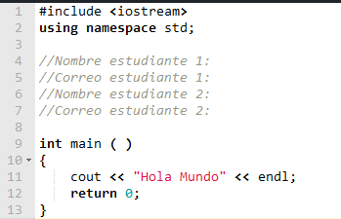
Indicaciones
Finalmente el programa deberá contener 4 líneas de comentarios donde se indique nombres y correos de los estudiantes.

Slide 5
Laboratorio 1 - Ejercicio
Una tienda que se dedica a la venta de ropa le ha pedido que desarrolle un programa para evaluar las ventas diarias.
Se toma como referencia un día que la tienda abrió por un periodo corto de tiempo, donde asistieron cinco clientes, cuatro de ellos llevaron productos de diferentes precios. Se le pide registrar y guardar el precio de esos cuatro productos (los precios son ingresados por pantalla).

Slide 6
Debe además implementar y cumplir con lo siguiente:
- Mostrar el promedio de los cuatro productos.
- Indicar cuál es el producto de mayor valor.
- Indicar la ganancia de la tienda, sabiendo que el costo de los productos vendidos fue del 20% de la venta.
- El último producto recibe un descuento del 5% si su valor es sobre 2500. Mostrar el nuevo valor del producto luego de esta condición.

